Slide 1

Im Supermarkt

Slide 2
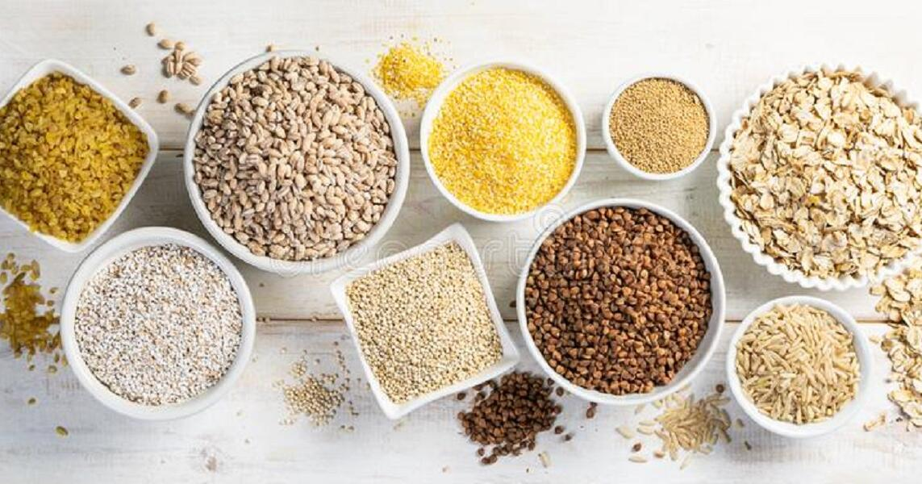
Nährmittel

Slide 3

Milchprodukte

Slide 4

Süβwaren

Slide 5
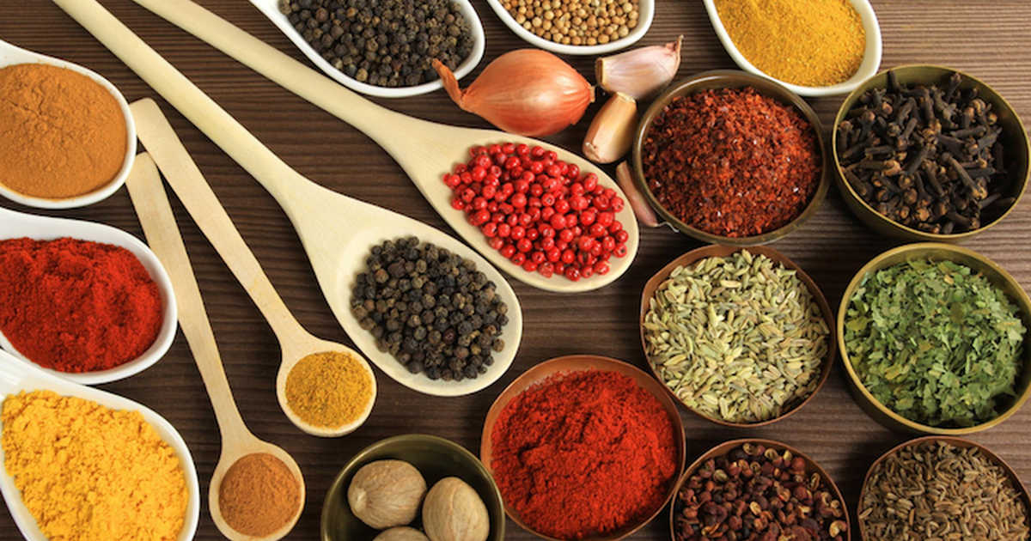
Gewürze

Slide 6
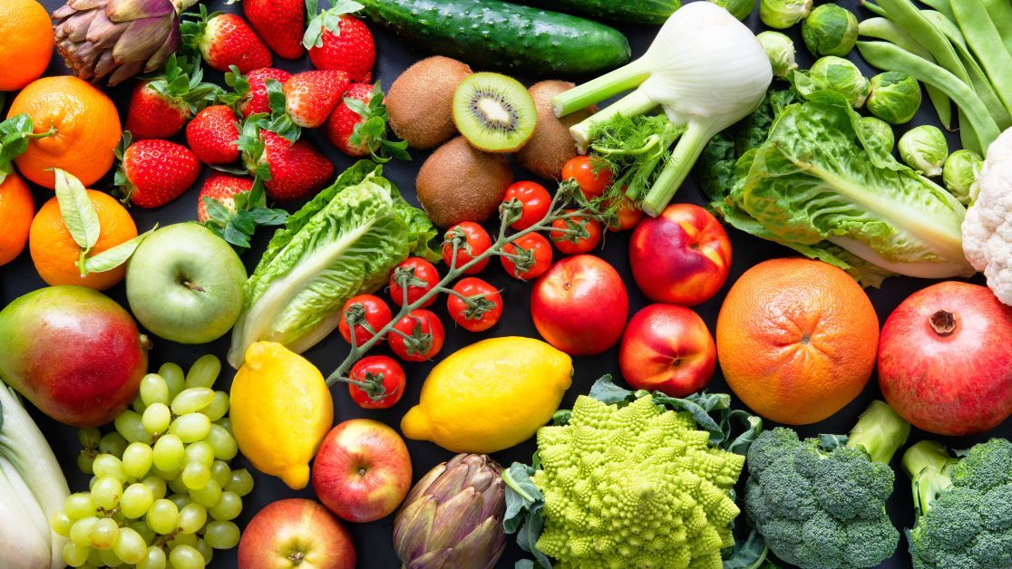
Obst und Gemüse

Slide 7
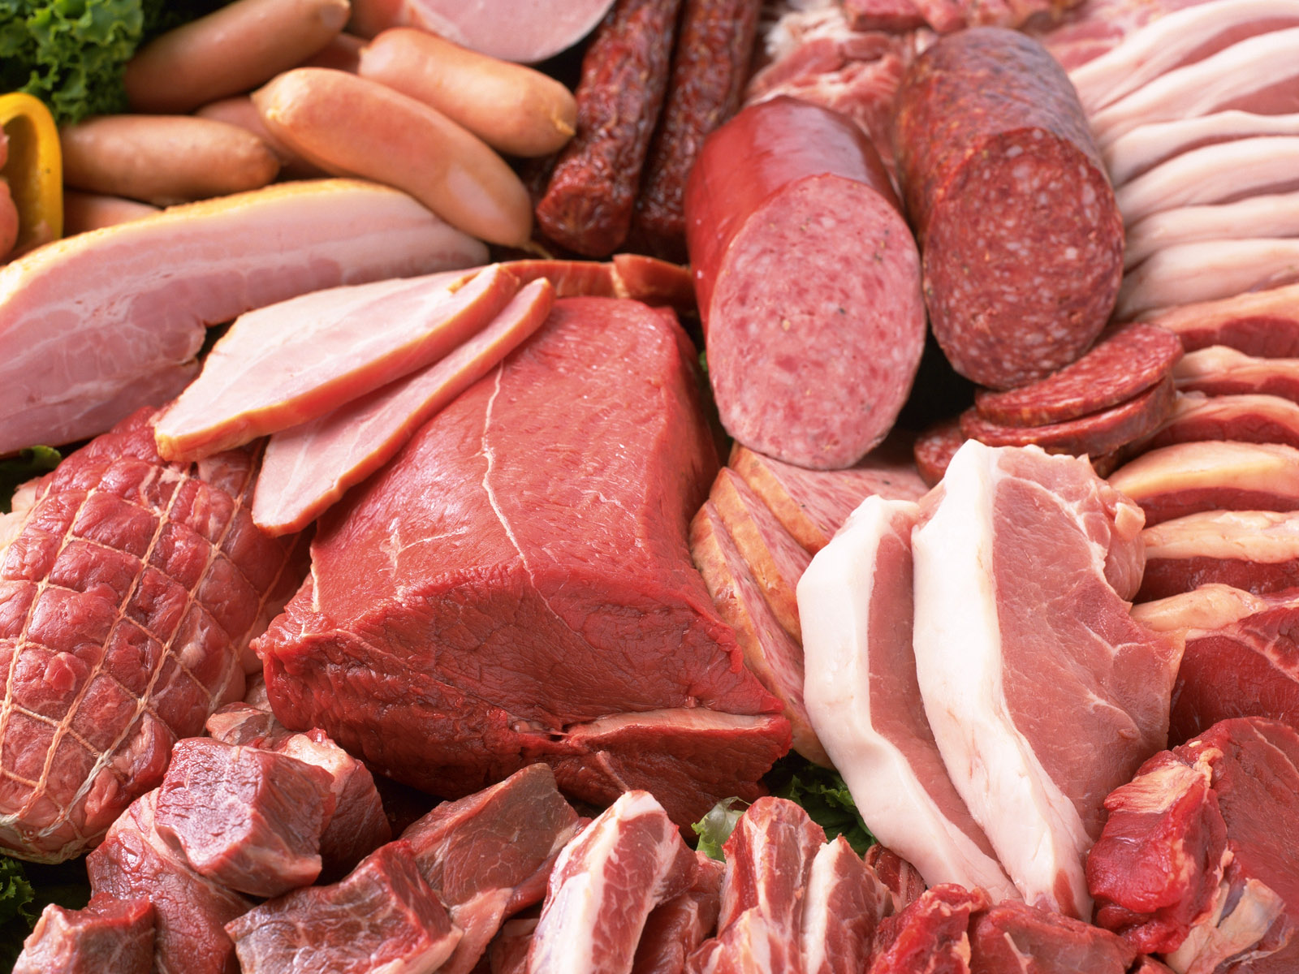
Fleisch und Wurstwaren

Slide 8
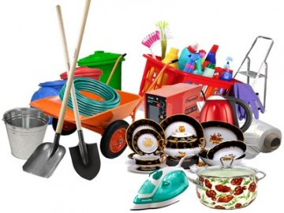
Haushaltswaren

Slide 9
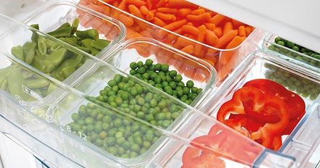
Tiefkühlwaren

Slide 10
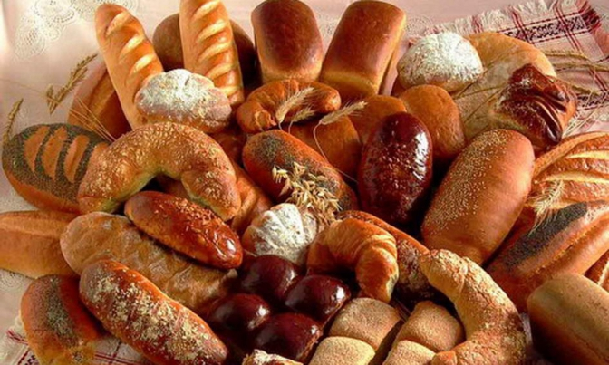
Brot und Backwaren

